Slide 1
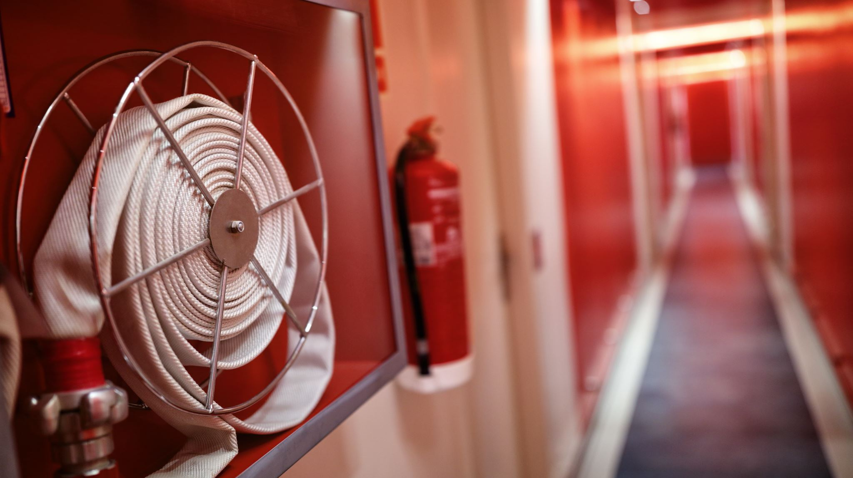
Fire detection
An artificial intelligence for fire detection in camera surveillance
Massaro Sara, s.massaro3@studenti.unisa.it, 0622702015
Scala Felice, f.scala14@studenti.unisa.it, 0622702002
Trotta Prisco, p.trotta12@studenti.unisa.it, 0622702014
Notes:
Ogni anno gli incendi causano perdite di vite umane, danni alle proprietà e distruzione dell'habitat naturale. L'obbiettivo del Fire detection è rilevare in modo tempestivo gli incendi per segnarli alle autorità competenti e limitare i danni. L'idea è quella di utilizzare fotocamere digitali e algortirmi per elaborare le immagini e rilevare la presenza o meno di fuoco e fumo.

Slide 2
Approach used
Study and reading of papers related to the proposed topic;
Analysis of the available dataset and the provided starting code;
Modeling networks like MobileNet and ResNet;
Analysis of the initial results obtained;
Addition of the recurrent network;
Analysis of the results and selection of the model to present.
Notes:
L'approccio utilizzato dal team è il seguente:
1. Come prima cosa ci siamo documentati sui lavori già svolti sul tema proposto, per avere già qualche idea sulla strada da seguire;
2. Abbiamo analizzato il materiale che ci è stato fornito, come il dataset notando che i campioni si differenziavano tra di loro per luminosità, ambientazione e condizioni atmosferiche. é stato studiato il codice di partenza fornito per estrarre i frame dai video, albumentation e la trasformazione in tensori dei campioni
3. Abbiamo deciso di sviluppare diverse soluzioni come la rete MobileNetV3, ResNet18, ResNet50 e Efficient net e dopo aver ottenuto i primi risultati abbiamo deciso di aggiungere LSTM come consigliavano diversi paper per migliorare le prestazioni del modello anche se eravamo a conoscenza dei contro che portava, come appesantire il modello.
4. é stato definito un dataset di test contenente circa 30 video e è stato utilizzato in fase di test dei modelli e per confrontarli tra di loro. Confrontando i valori ottenuti per le metriche indicate; la complessità computazionale e spaziale, abbiamo deciso che la soluzione più appropieta fosse una MobilenetV3 preaddestrata con LSTM.

Slide 3
Proposed Model
The proposed model is an LSTM+MobileNetV3 architecture, where MobileNetV3 has been previously trained, so proposed solution involves double training.
Later the classifier part was substituted by a LSTM, a type of recurrent neural network, followed by a single fully connected layer.
LSTM handles data sequences and maintains long-term memory.
The original MobileNetV3 network consists of 3 FC layers, and during the training phase, the HorizontalFlip transformation has been applied with a probability of 0.5.
Notes:
Per quanto riguarda i modelli solo CNN, definiti anche single-frame models, abbiamo utilizzato alcune delle reti più utilizzate per Image Classification. Far queste ricordiamo le ResNet, le MobileNet ed EfficientNet. Abbiamo quindi svolto una serie di esperimenti per verificare il loro andamento nel saper estrarre le feature dai frame relativi ai fuochi, dopo averli adattati per un problema di classificazione binario (fuoco-non fuoco). Alla fine abbiamo scelto come miglior rete CNN la MobileNetV3 in quanto consentiva di trovare il giusto compromesso tra performance, numero di parametri e di operazioni da dover svolgere. La MobileNetV3 fa largo uso della Depthwise Separable Convolution per diminuire il numero di parametri, del Residual Learning per risolvere i problemi relativi al gradiente e della Squeeze-and-excitation per modificare il peso delle feature map. Inoltre si utilizza la Hardswish come funzione di attivazione.
Quindi siamo passati alla realizzazione di un modello che contenesse anche la Long-Short Term Memory Network affinché la rete complessiva potesse quindi sfruttare anche le informazioni temporali per poter classificare le sequenze di frame. Abbiamo riutilizzato la MobileNet da uno degli esperimenti prima effettuati ed abbiamo rimosso la parte di classificazione. Le feature estratte dai frame che compongono la sequenze sono quindi passate direttamente all’LSTM bidirezionale con un hidden size pari a 100 e 2 livelli. Abbiamo trattato il nostro problema come un task sequence-to-single-value: abbiamo estratto l’ultimo output dell’LSTM e fornito in ingresso a un layer fully-connected con singola uscita e sigmoide come funzione di attivazione, affinché potesse essere in grado di estrarre la conoscenza dalle informazioni di stato conservate dall’LSTM.

Slide 4
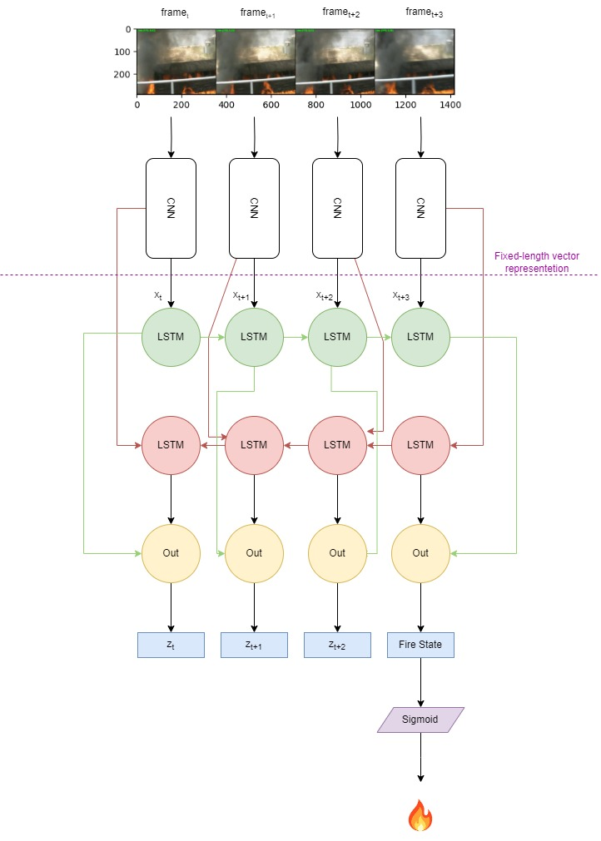
Proposed model

Slide 5
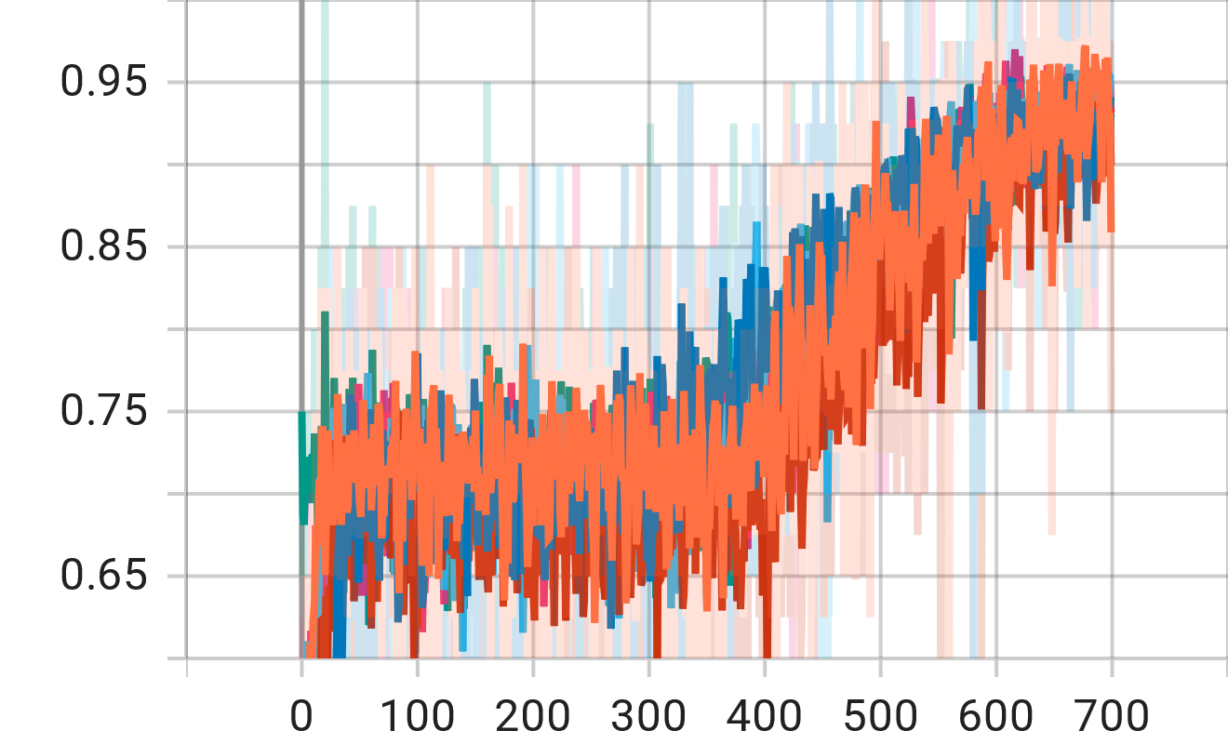
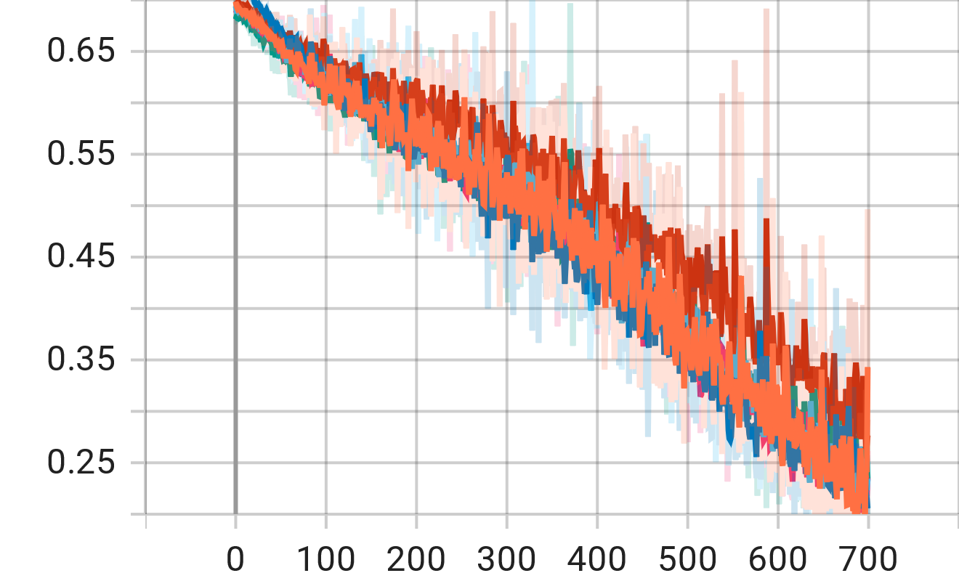
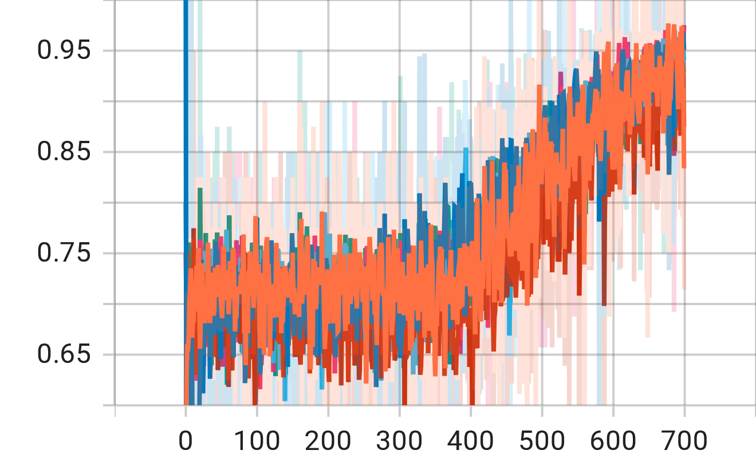
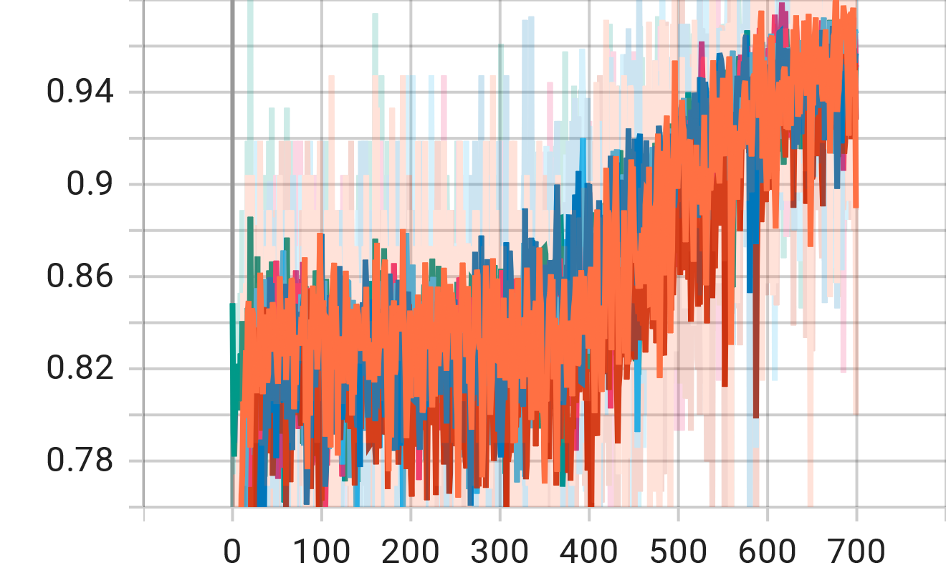
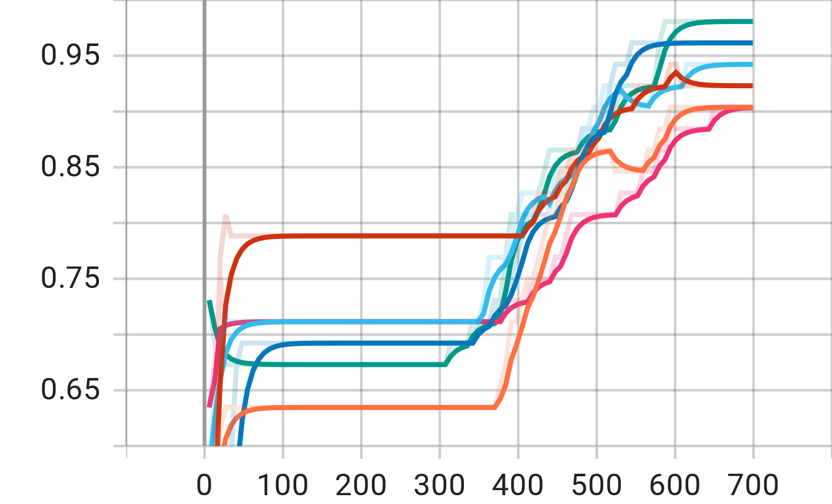
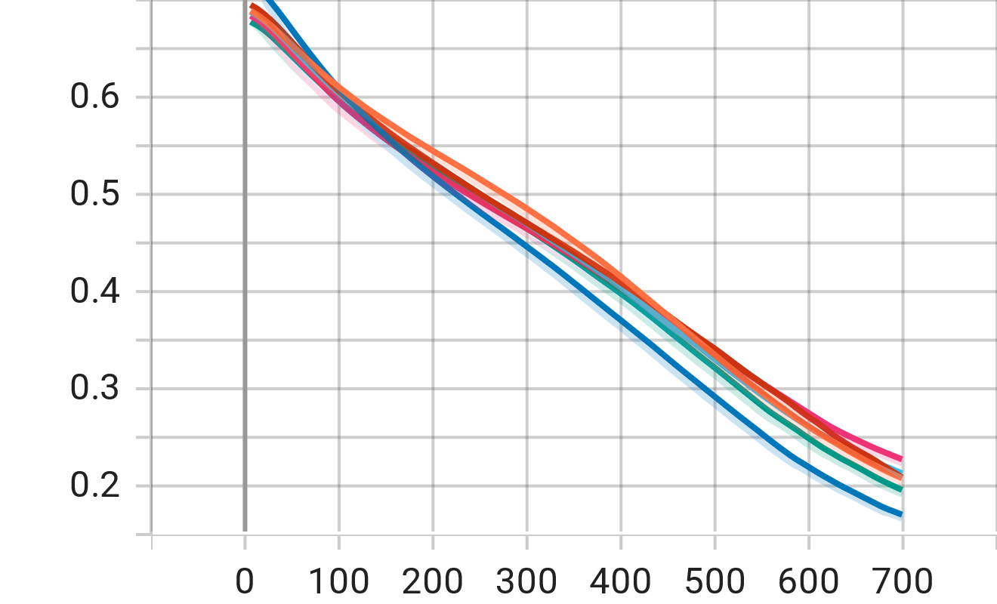
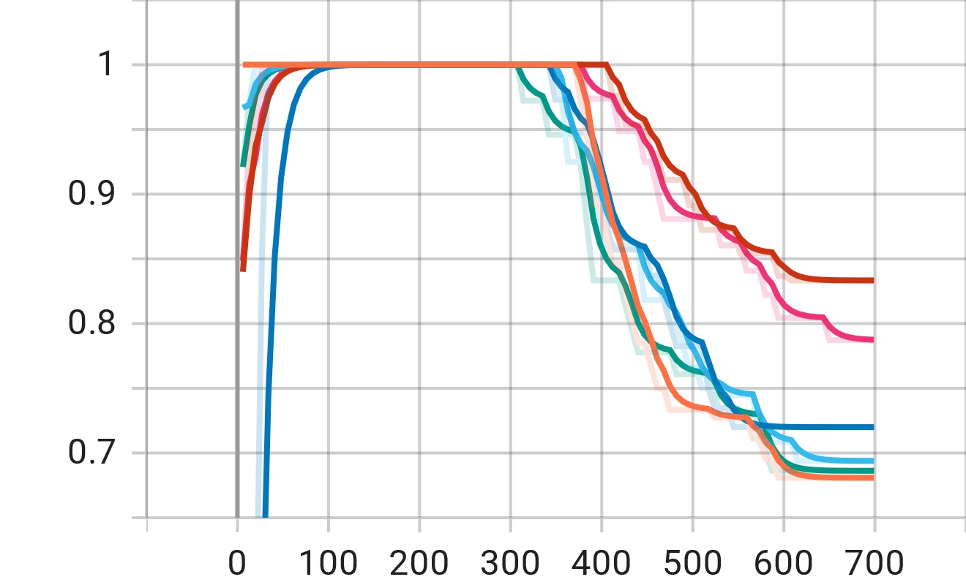
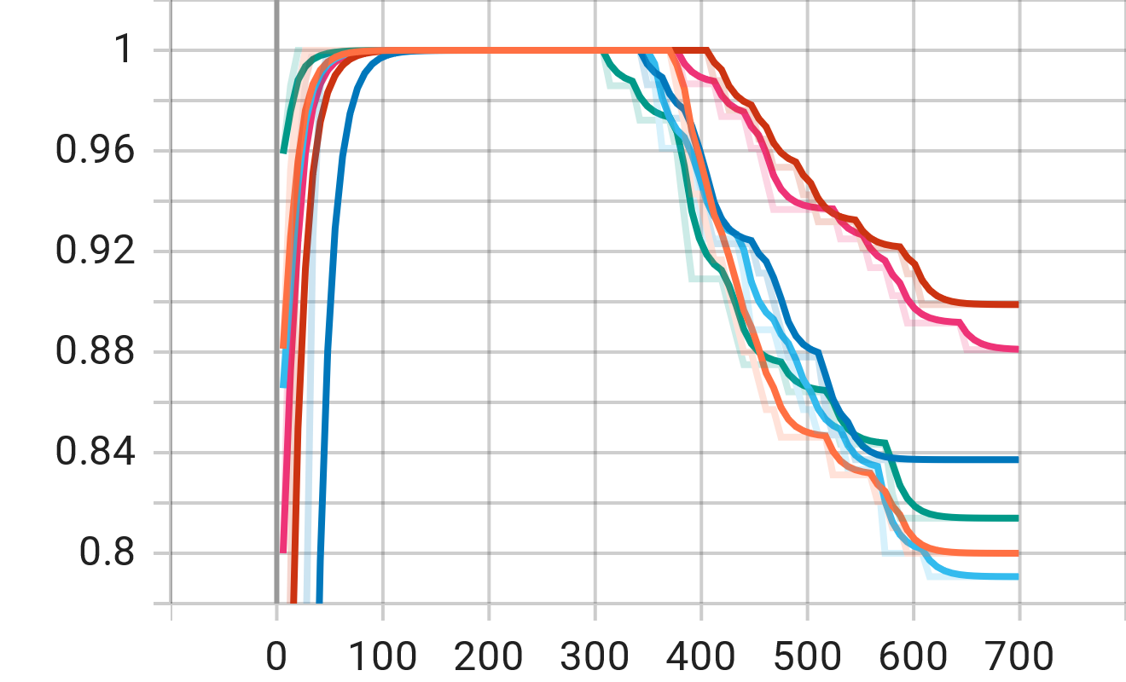
Training Phase
Rete | Num segments/video | Num frames/segment | Size of CF layers | input_size | hidden_size | num_layers | bidirectional | requires_grad
MobileNetV3 | 1 | 1 | [960, 1280, 1280, 1] | - | - | - | -
CNNLSTM MobileNetV3 | 1 | 4 | [200, 1] | 960 | 100 | 2 | true | false
Rete | Batch_size | lr | Momentum | lambda_reg | epochs | early_stopping_patience
MobileNetV3 | 50 | 0,001 | 0,9 | 0 | 100 | 40
CNNLSTM MobileNetV3 | 40 | 0,001 | 0,9 | 0 | 100 | 40
CNNLSTM MobileNetV3 – train/acc
CNNLSTM MobileNetV3 – train/loss
CNNLSTM MobileNetV3 – train/precision
CNNLSTM MobileNetV3 – train/f-score
CNNLSTM MobileNetV3 – val/acc
CNNLSTM MobileNetV3 – val/loss
CNNLSTM MobileNetV3 – val/precision
CNNLSTM MobileNetV3 – val/f-score
Notes:
Per l'addestramento della rete sono state utilizzate tecniche come la K-Cross Validation, la dataset Augmentation e la Stochastic Gradient Descent (SGD), come algoritmo di ottimizzazione.
Effettuando il fine-tuning e rieseguendone l'addestramento della rete con i dati a nostra disposizione abbiamo cercato di sfruttare le caratteristiche pre-addestrate della MobileNet
consentendo, però, alla rete di specializzarsi sul nostro problema di classificazione binaria: ovvero presenza o meno di fuoco/fumo.
Le reti CNN e CNN+LSTM sono state addestrate, infatti, per classificare rispettivamente un singolo frame e sequenze di frame con la presenza o meno del fuoco.

Slide 6
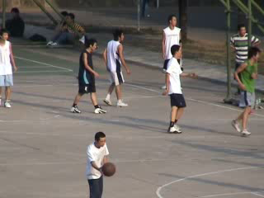
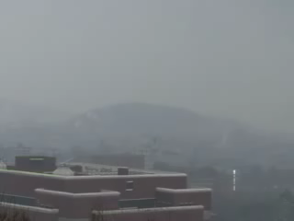
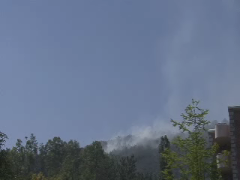
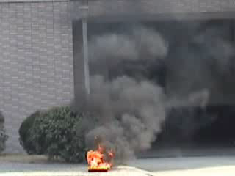
Test Phase
Fold | Threshold | Min Durata | TP | TN | FP | FN | Accuracy | Precision | Recall | F-Score | Average Delay | Norm. Avg. Delay
2 | 0,7 | 2 | 18 | 5 | 3 | 0 | 0,8846153846 | 0,8571428571 | 1 | 0,9230769231 | 1,056 | 0,9824
True Negative
False Positive
True Positive
True Positive
Notes:
Durante il processo di test, invece, la nostra attenzione si è concentrata sulla classificazione dell'intero video. A tale scopo, per ogni video, si controlla se sono presenti
un certo numero di sequenze consecutive con previsioni superiori al treshold specificato. Se ciò avviene, allora l'intero video viene classificato come positivo e come istante di inizio
del fuoco viene selezionato il primo frame della prima sequenza tra quelle in analisi.
Dai risultati ottenuti, si può notare come il valore dell'accuracy sia sufficientemente elevato.
Il valore della recall è pari ad 1, il ché consente alla rete di non commettere errori quando un campione viene annunciato come negativo (come testimoniato dal valore di FN=0); diverso è
il discorso per la precision, il cui valore è più basso. La rete, infatti, fa più fatica quando deve predire un video come positivo, sbagliando maggiormente;
È stato riportato qui un esempio di video classificato come falso positivo: probabilmente in questo caso l'errore la rete viene ingannata dalla presenza della nebbia.

Slide 7
Strengths and limitations of the chosen model
Insufficient amount of data available for the training phase
Handling vanishing gradients: LSTMs utilize a gating mechanism to control the flow of information, making it easier to train models on long sequences, mitigating the vanishing gradient problem and improving the learning process
Long-range dependencies: LSTM networks can capture long-range dependencies in sequential data
The Precision value: the model classifies videos as positive even when there is no fire or smoke present. Therefore, if this system were used in the real world, it could alert authorities even when not necessary
Inconsistent detection of the fire's starting frame: the system does not always correctly identify the starting frame of the fire, which is a critical element in determining the system's efficiency
Memory and computational overhead: the addition of LSTM to the MobileNet introduces increased computational complexity, but better performance in general
Notes:
Mentre l'aggiunta dell'LSTM porta a diversi vantaggi, come la migliore gestione del vanishing gradient ed una maggiore accuratezza nelle predizioni grazie alla possibilità di catturare le
dipendenze nelle sequenze in ingresso, dall'altro lato gli svantaggi sono comunque evidenti: valore di precision limitato, rilevamento incoerente dell'origine dell'incendio e overhead
computazionale rispetto ad una semplice rete convoluzionale.

Slide 8
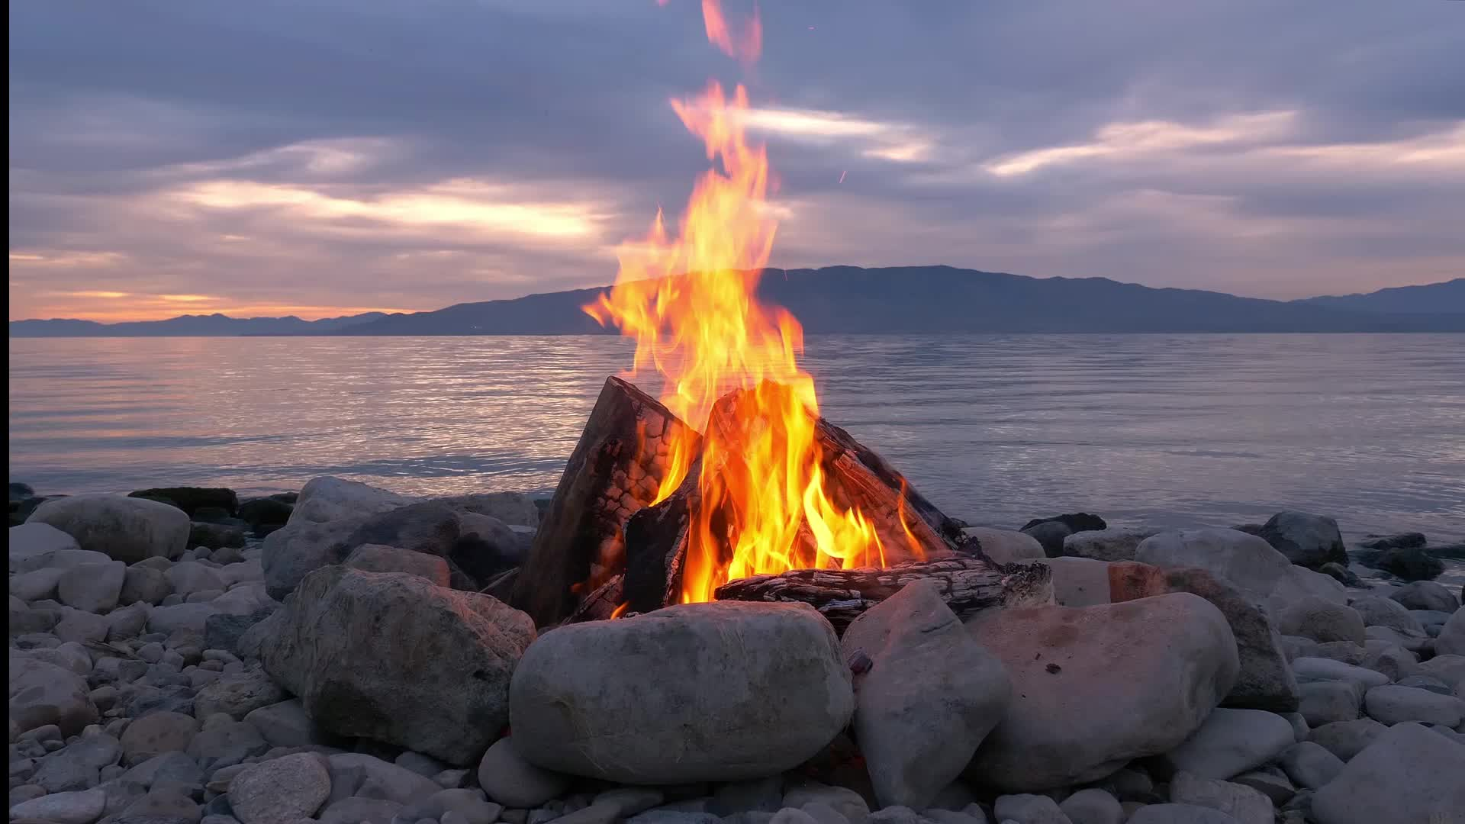
Thank you for the attention

